Slide 3
Fundamentos de Liderança
1. Uma palavra: Se você pudesse reduzir o conceito de liderança a uma palavra, qual termo você escolheria?
INFLUÊNCIA

Slide 4
2. Definições
2.1, "Líder é alguém que tem seguidores - Popular
2.2, "Liderança é a motivação de outros em direção
a um alvo específico com o propósito de torná-los bem sucedidos” – Don Baker
2.3. Liderança é a tarefa de levar o seu povo,
do lugar onde está para o lugar onde não
tem estado - Kissinger

Slide 5
2.4. "Liderança é a habilidade de fazer com que o indivíduo faça aquilo que você quer, quando você quer, do jeito que você quer, porque ele quer fazê-lo” - Dwight D. Eisenhower
2.5. “’Liderança é a capacidade e a vontade
de arregimentar homens e mulheres para um propósito comum e o caráter que inspira confiança“ - Lorde Morigomery.

Slide 6
2.6. "O lider é uma pessoa que influencia outras pessoas para cumprirem um propósito - Bruce Cook, Leadership Dynamics International
2.7. "Liderança é saber o que fazer em seguida, saber porque isso é importante, saber como fazer com que os recursos apropriados sejam aplicados à necessidade presente” – Bob Biehl, presidente do Masterplanning Group International.

Slide 7
Definição de Robert Clinton
Líder é alguém com capacidade e responsabilidade dadas por Deus, para influenciar o povo de Deus rumo aos
objetivos de Deus para este povo“
– Dr. Robert Clinton.

Slide 8
3.1. Capacidade dada por Deus
3.1.1. Inclui a capacidade de comunicar – Cl.4:6
3.1.2. Inclui a capacidade de supervisionar tarefas e cuidar de pessoas – Tt.1:5
3.1.3. Outras capacidades de liderança podem ser
des-envolvidas

Slide 9
3.2. Responsabilidade dada por Deus
3.2.1. Deus dá ao líder um chamado interno – At.20:22-24
3.2.2. Deus confirma seu chamado através
de outros líderes e pessoas – At.21:10,11
3.2.3. Deus faz o líder responsável por pessoas – Hb.13:17

Slide 10
3.3. Influenciar
3.3.1. Liderança é um ministério de influência – I Cor.11:1
3.3.2. Autoridade interna (do caráter, da espiritualidade) é a base da influência – I Tm.4:12
3.3.3. Autoridade externa (recebida por delegação) provê uma plataforma de influência – I Tm.4:14

Slide 11
3.4. O povo de Deus
3.4.1. O líder é um servo das pessoas – Mt.20:25-28
3.4.2. No exercício do seu chamado o líder é responsável pastoralmente pelas pessoas que estão sob sua liderança – Rm.15:1

Slide 12
3.5. Objetivos de Deus para esse povo
3.5.1. O líder deve ter compromisso de orar e ser temente a Deus para que saiba que direção tomar com o povo que é de Deus – Sl.25:12
3.5.2. Deus tem objetivos gerais para o seu povo: santidade, crescimento espiritual, etc... Mas Deus também tem objetivos específicos para cada situação e tempo – Ecl.3:1

Slide 13
Visão
1. Definição
“Visão é uma fotografia positiva do seu futuro preferível.
É uma imagem do você deseja fazer,
uma estaca plantada no futuro”.

Slide 14
2. Importância
2.1. Quando não há visão, o povo fica sem freio – Salomão
2.2. Quando o capitão não sabe a que porto se dirige, todos os ventos lhe são contrários – Sêneca

Slide 15
3. Declaração de Propósito
Uma declaração de propósito pode ser utilizada para resumir os principais objetivos e o valor de um projeto ou iniciativa, fornecendo uma visão clara do que se pretende alcançar e por que é importante.

Slide 16
"Nosso propósito é guiar indivíduos e famílias a um
profundo e transformador relacionamento de adoração a Deus, apresentando o Evangelho Quadrangular como alicerce para uma fé viva e ativa, empenhados em revelar a salvação, o batismo no Espírito Santo, a cura divina e a volta de Jesus Cristo, fundamentos de nossa fé. Comprometemo-nos em fazer Jesus Cristo conhecido em todas as esferas da vida, atuando no poder do Espírito Santo para alcançar corações, restaurar vidas e edificar uma comunidade de cristãos dedicados à oração, ao serviço e ao amor fraternal. Estamos empenhados em ensinar, discipular e equipar cada pessoa para que se torne um reflexo do amor de Cristo, estendendo o Reino de Deus em nossa cidade e além, por meio de ações práticas e atitudes que demonstram a graça e a compaixão do Senhor em um mundo que necessita de esperança.“
IEQ - Jardins

Slide 17
Visão Sistêmica
F
E
E
D
B
A
C
k
E
N
T
R
A
D
A
S
S
A
Í
D
A
S
Processo
Retroalimentação

Slide 18
4. Autoconhecimento e conhecimento do outro.
4.1. Des-envolver - Ela vem de desenvolver, que descreve um ato de “desenrolar, permitir a saída ou aparecimento de algo que estava tolhido”, que se
forma pelo prefixo des-, de oposição, mais envolver.
E esta, por sua vez, veio do Latim VOLVERE, “rolar, fazer girar”.

Slide 19
4.2. Empatia - pano de fundo para entender o outro.
4.3. Acessar o outro – comunicação eficaz.
4.3. Empirismo x Métodos.

Slide 20
Dominante
(Dominance)
Influente
(Influence)
Estável
(Steadiness)
Cauteloso (Conscientiousness)
William Moulton Marston desenvolveu
o DISC em 1928
Livro: As Emoções das Pessoas Normais

Slide 21
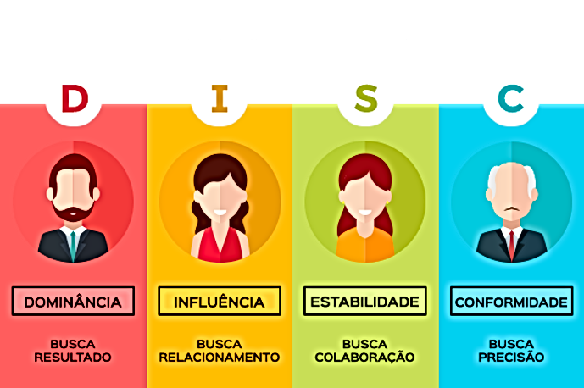

Slide 22
Escreva 4 qualidades
que você gosta em você.

Slide 23
Senhor meu Deus, eu quero usar para Ti todas as qualidades que o Senhor mesmo me deu. Todo o meu esforço para crescer e fazer o melhor, minha dedicação para aprender e abençoar a minha igreja que é obra Tua. Amém!
Meu pastor conte comigo!

Slide 24
Aguarde o Módulo II

